Slide 1
Sistemas Operativos
Cursada 2022
Comisión S21

Slide 2
Sistema de Almacenamiento
Directorios
Es un archivo donde guardo información de otros archivos
Parte fundamental del Sistema de Archivos
El File System lo primero que va a grabar es un gran archivo
Luego como lo implementa es propio de cada uno, puede ser un gran registro, una tupla, etc

Slide 3
Sistema de Almacenamiento
Directorios
Los datos que guardo de cada archivo, eso depende de la implementación del file system
Lo mínimo que debo guardar es:
El id (identificador)
Nombre
Ubicación
Tamaño (no siempre)
El mismo será mas o menos poderoso de acuerdo a la cantidad de metadatos que guarde

Slide 4
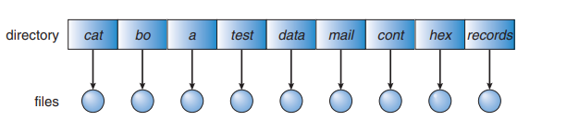
Sistema de Almacenamiento
Directorios
El File System mas sencillo puede ser aquel que solo tiene un archivo secuencial (Directorio Principal), donde guardo los datos de los archivos que contiene
Ej: Un CD de música, donde este seria una estructura lineal de un solo nivel.
En el caso del CD vamos a poder tener un acceso directo al tema y una lectura secuencial del archivo

Slide 5
Sistema de Almacenamiento
Directorios
Ej. Si quiero armar una estructura para guardar fotos no me sirve la estructura simple.
Cuando la cantidad de archivos es considerable tenemos que hablar de mas niveles, y acá entramos hablar de lo que se llaman Subdirectorios o Folder (carpeta)
Por lo tanto vamos a tener que armar una estructura mas de tipo árbol

Slide 6
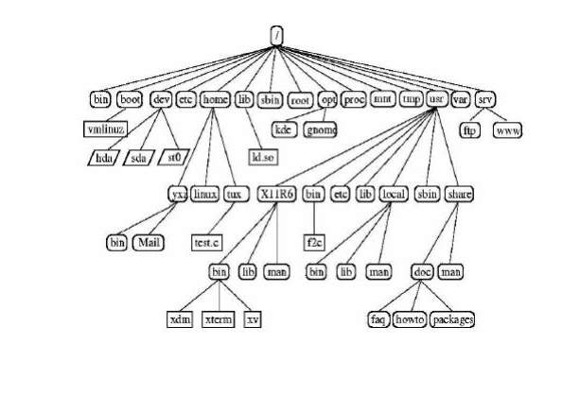
Sistema de Almacenamiento
Estructura de Unix/Linux

Slide 7
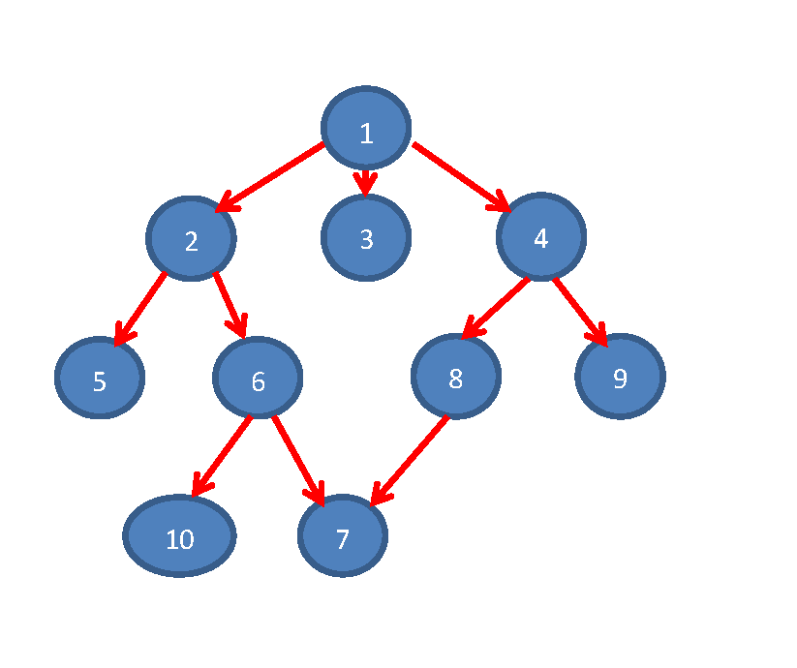
Sistema de Almacenamiento
Esta estructura tipo árbol tiene alguna particularidad

Slide 8
Sistema de Almacenamiento
Vemos que una estructura de árbol no sirve para la realidad de los archivos, por lo tanto necesitamos un estructura tipo grafo.
Pero este tipo tiene la posibilidad de generar ciclos, por lo tanto podemos tener un problema por ejemplos cuando ejecutamos un comando (ls)
Para evítalas aquellas rutinas que lo recorren deberán chequear que no se generen ciclos

Slide 9
Sistema de Almacenamiento

Slide 10
Sistema de Almacenamiento
Link (Accesos Directos)
En Linux tenemos
Duros
Referencia solo al ID
Blandos
Referencia al nombre
En windows
Link blandos

Slide 11
Sistema de Almacenamiento
Montaje File System
Cuando arranca la PC o Server tiene que haber algún dispositivo periférico conectado donde el mismo valla a leer los binarios del kernel
Como lo vemos, hay dos visiones
Una es la de Windows que es verlo como unidades distintas (A,B,C,D,E,F…..)
La otra opción es la de Unix/Linux donde todo se ve bajo una única estructura

Slide 12
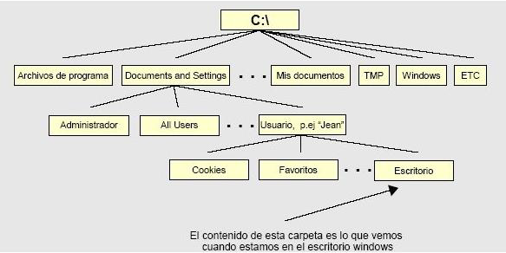
Sistema de Almacenamiento
Montaje File System
Llamamos Punto de Montaje al nodo en el cual vamos a conectar nuestro dispositivo

Slide 13
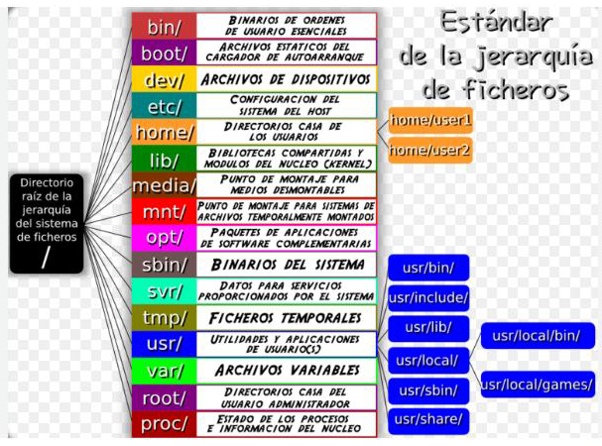
Sistema de Almacenamiento
Montaje File System (P.M. será mnt o media)

Slide 14
Sistema de Almacenamiento
Montaje File System
Tener en cuenta que se puede montar otros File System que están en otros equipos, a través de la red de computadoras
Semántica de Consistencia
Viene dado porque podemos compartir archivos
Modificación de los archivos compartidos
Varias formas:
Uno solo modifica
Todos modifican
Seguridad de los archivos

Slide 15
Fin del Tema

